Slide 1
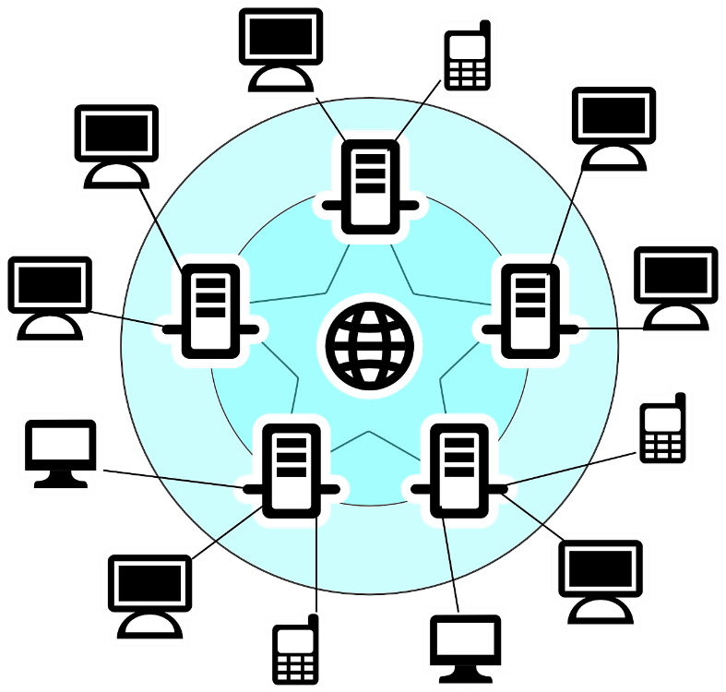
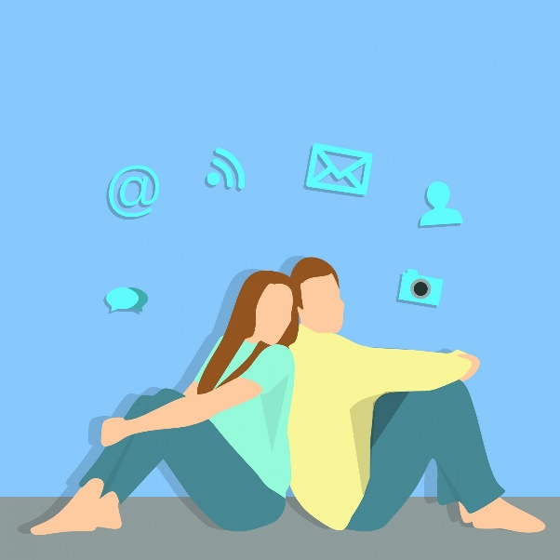

Internet/ Ciudadanía digital
El internet también es conocido como red de redes y tiene alcance global, las redes se conectan diferentes protocolos.
La creación del internet como herramienta de comunicación cada día conquista terreno en la vida cotidiana de las personas.
Ciudadanía digital
Con la llegada de internet y su rápido enlace en los últimos años, las personas hacemos uso cada vez más frecuente de este medio de comunicación, gracias a los teléfonos inteligentes, los cuales nos proporcionan de comunicación inalámbrica casi en cualquier sitio.

